Slide 1
美 食 拍
专注于美食的图片社交平台
专 业 团 队
1753402 谢康
1752079 尤皓
1752124 朴雪
1754133 黄金鑫
1651290 夏宇宁
1754188 谢尚汝

Slide 2
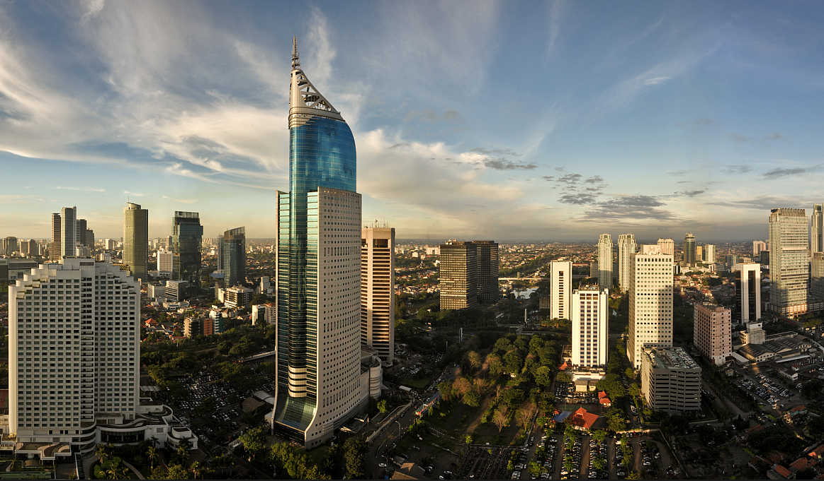
近些年社交市场倍受瞩目，无论是专业人士和投资机构的聚焦与品读、还是草根大众茶余饭后的闲聊，大都离不开对微信、微博的热议。国外市场更加是风起云涌，从最早的Facebook、Twitter，到后来的Path、Tumblr、Snapchat和LinkedIn等，每一个产品都在资本和用户的市场上刮过阵阵狂风。
而在图片社交领域，更是在近期呈现爆发式的惊人增长。前段时间Facebook以10亿美元收购Instagram后，用户持续翻倍已达2亿；Pinterest基本每年融资一次，估值也高速增长，最近一轮估值已达38亿美金；购物版类Instagram应用Spring获LVMH领投750万美元融资，估值也已达上亿美元。这一切都让人们看到图片社交这个巨大市场蓝海的潜力，令人遐想无限。
一直以来国内的社交产品都紧随国外大牌前进，校内之于Facebook，微博之于Twitter等，都取得了相当的成功。但是，令人疑惑的是在图片社交市场，却至今没有一款成功产品能够让大家对标国外的Instagram或者Pinterest。
PREFACE

Slide 3
项目介绍
随着人民生活水平的改善，越来越多的人开始关注生活质量，”吃得好”变成了 大多数人的追求，产品的潜在客户数量巨大，技术要求 简单发展前景广阔。
当下媒体社交流行，以美食为契机分享的同时，打开社交功能， 适应潮流。
微信的高覆盖率，其小程序的潜在用户也十分巨大，同时开发难度并不太高。
本产品为面向美食及其所涉及对象的垂直分享社交型微信小程序， 为有相同兴趣的用户提供先进科学以及高效的沟通，并且为此类用户提供安全便捷的网络周边环境。

Slide 4
1
专注于美食图片分享领域
2
依托微信便捷的社交平台
美食拍
3
简单易用，轻量级，碎片化
4
社交属性 ：分享+社区模式

Slide 5

每两周产生一次状态报告;
开发和维护项目章程;
开发和维护项目工作分解结构;
确保项目符合财务，时间表和质量目标;
组装和管理核心项目团队;
定义每个团队负责人的职责，工作分解和目标;
管理项目内部的类型，质量和数量的资源要求;
监控项目进度;
监督和管理项目财务;
监视和管理风险与机会;
管理项目问题的解决;
与利益相关者沟通;
确保项目交付物在预算范围内达到规定的质量水平
确保在规定的 时间内达到预期水平;
管理项目的关闭。
Team Roles
Team Leader
Project Manager
System Analyst
Developer

Slide 6

Team Roles
Team Leader
A
确保相关迭代计划完成;
Project Manager
B
定义团队内部职责分配
System Analyst
C
与项目经理沟通
Developer

Slide 7
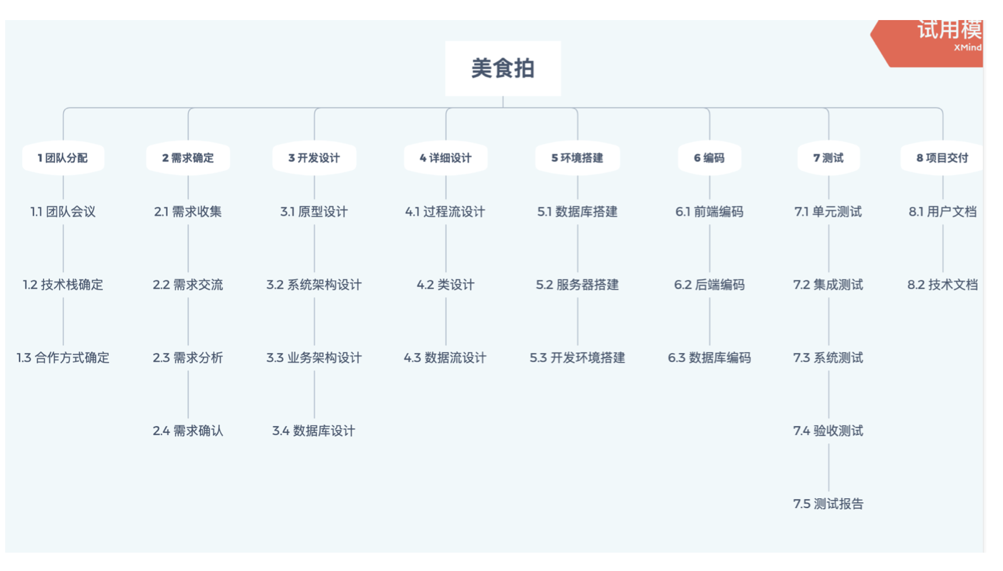

Slide 8
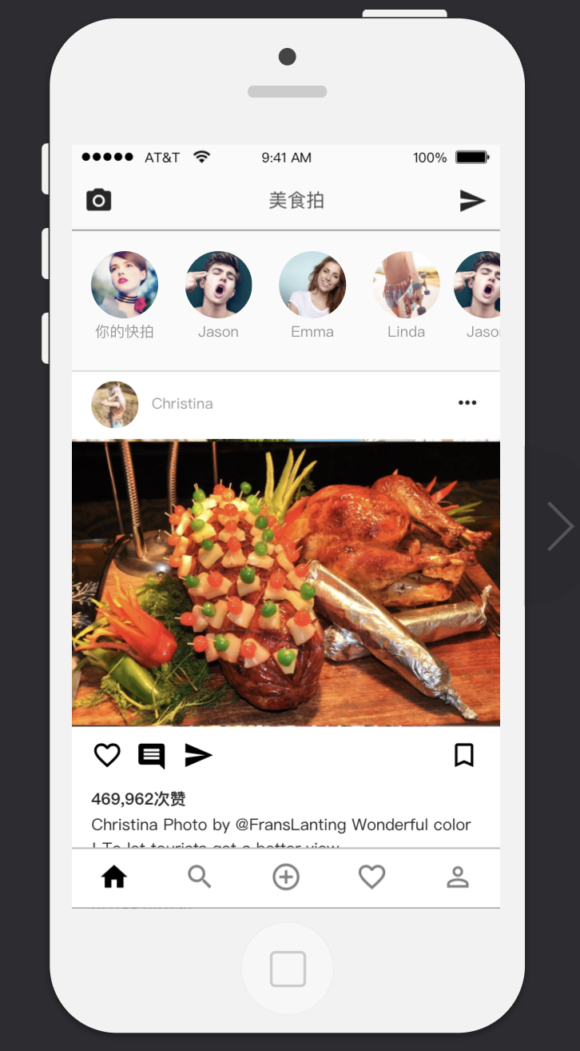
首页

Slide 9

评论界面

Slide 10
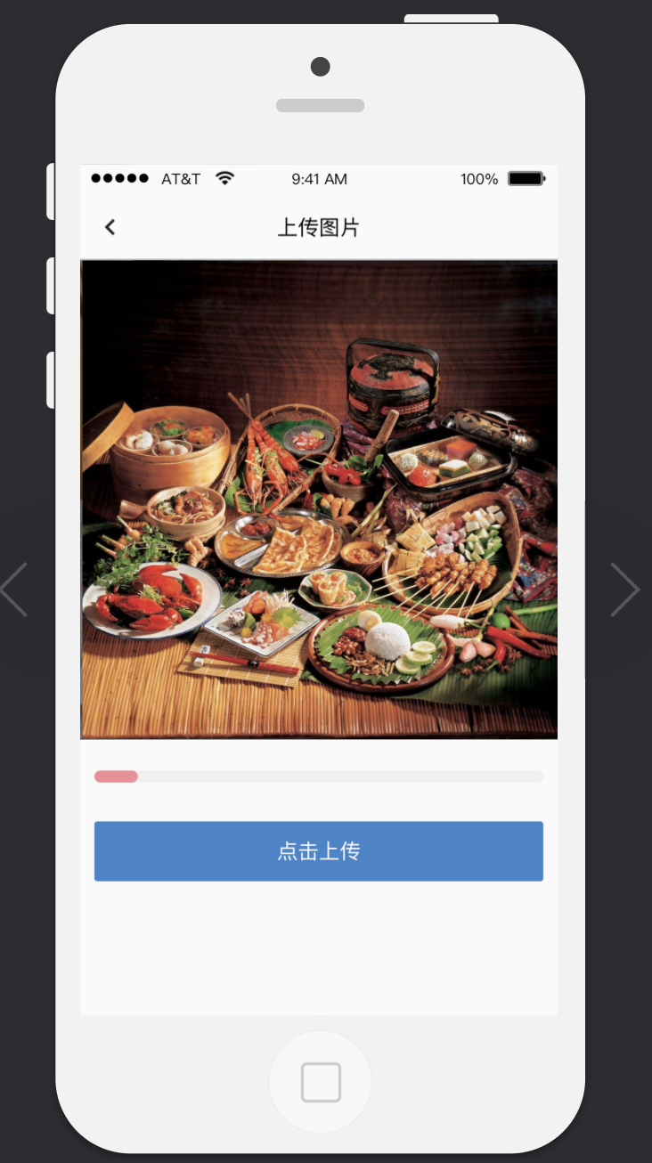
上传界面

Slide 11
THANKS FOR YOUR ATTENTION

